Slide 1
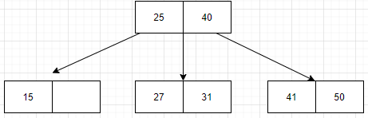
Práctica
(2 pts)
C- Dado el siguiente árbol B de orden 3, inserte los elementos 34, 48, 44. Dibuje después de cada inserción.

Slide 2
Práctica
(2 pts)
C- Dado el siguiente árbol B de orden 3, inserte los elementos 34, 48, 44. Dibuje después de cada inserción.
31
25
40
15
34
41 | 50
27

Slide 3
Práctica
(2 pts)
C- Dado el siguiente árbol B de orden 3, inserte los elementos 34, 48, 44. Dibuje después de cada inserción.
31
25
40 | 48
34
50
15
41
27

Slide 4
Práctica
(2 pts)
C- Dado el siguiente árbol B de orden 3, inserte los elementos 34, 48, 44. Dibuje después de cada inserción.
31
25
40 | 48
34
50
15
41 | 44
27

Slide 5
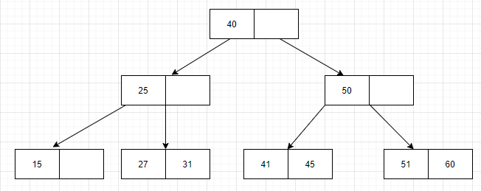
Práctica
(3 pts)
D- Sobre el árbol B siguiente, remueva el 15 y después el 40. Dibuje despues de cada eliminación.
- Reemplazar por el sucesor

Slide 6
Práctica
(3 pts)
D- Sobre el árbol B siguiente, remueva el 15 y después el 40. Dibuje despues de cada eliminación.
40
27
50
41 | 45
25
51 | 60
31
- Reemplazar por el sucesor

Slide 7
Práctica
(3 pts)
D- Sobre el árbol B siguiente, remueva el 15 y después el 40. Dibuje despues de cada eliminación.
41
27
50
45
25
51 | 60
31
- Reemplazar por el sucesor

Slide 8
Práctica
(2 pts)
E- Inserte los siguientes elementos en un árbol B+ de orden 4: 5, 26, 89, 41, 44, 31, 11, 52, 100, 8, 55. Dibuje árbol final resultante.
Una llave en un nodo interno, es el máximo del subárbol izquierdo
El criterio de distribución en el split para una cantidad impar de elementos, seria asignar la mitad + 1 al nodo izquierdo.

Slide 9
Práctica
(2 pts)
E- Inserte los siguientes elementos en un árbol B+ de orden 4: 5, 26, 89, 41, 44, 31, 11, 52, 100, 8, 55. Dibuje árbol final resultante.
41
8 | 26
52
11 | 26
31 | 41
5 | 8
44 | 52
89 | 100
El criterio de distribución en el split para una cantidad impar de elementos, seria asignar la mitad + 1 al nodo izquierdo.

Slide 10
Práctica
(3 pts)
F- Sobre el árbol B+ siguiente, remueva el 75, 45 y 36. Dibuje después de cada eliminación.
45
36
70
11 | 36
45
47 | 70
75

Slide 11
Práctica
(3 pts)
F- Sobre el árbol B+ siguiente, remueva el 75, 45 y 36. Dibuje después de cada eliminación.
45
36
47
11 | 36
45
47
70

Slide 12
Práctica
(3 pts)
F- Sobre el árbol B+ siguiente, remueva el 75, 45 y 36. Dibuje después de cada eliminación.
11 | 47
11
70
47

Slide 13
Práctica
(2 pts)
G. Patricia Trie: dado el siguiente árbol patricia, insertar la palabra “big” y luego “billar”. Muestre el paso a paso.
b
h
bi
hel
g
l
l
p
gger
ll
lo
p
w
ween

Slide 14
Práctica
(2 pts)
G. Patricia Trie: dado el siguiente árbol patricia, insertar la palabra “big” y luego “billar”. Muestre después de cada insercion
b
h
bi
hel
g
l
l
p
g
ll
lo
p
g
a
w
ger
ar
ween

Slide 15
Práctica
(2 pts)
H. Patricia Trie: dado el siguiente árbol patricia, eliminar la palabra “hello” y luego la palabra “help”. Muestre el paso a paso.
b
h
bi
hel
g
l
l
p
gger
ll
lo
p
w
ween

Slide 16
Práctica
(2 pts)
H. Patricia Trie: dado el siguiente árbol patricia, eliminar la palabra “hello” y luego la palabra “help”. Muestre el paso a paso.
b
h
bi
hel
g
l
l
p
gger
ll
loween
p

Slide 17
Práctica
(2 pts)
H. Patricia Trie: dado el siguiente árbol patricia, eliminar la palabra “hello” y luego la palabra “help”. Muestre el paso a paso.
b
h
bi
helloween
g
l
gger
ll

Slide 18
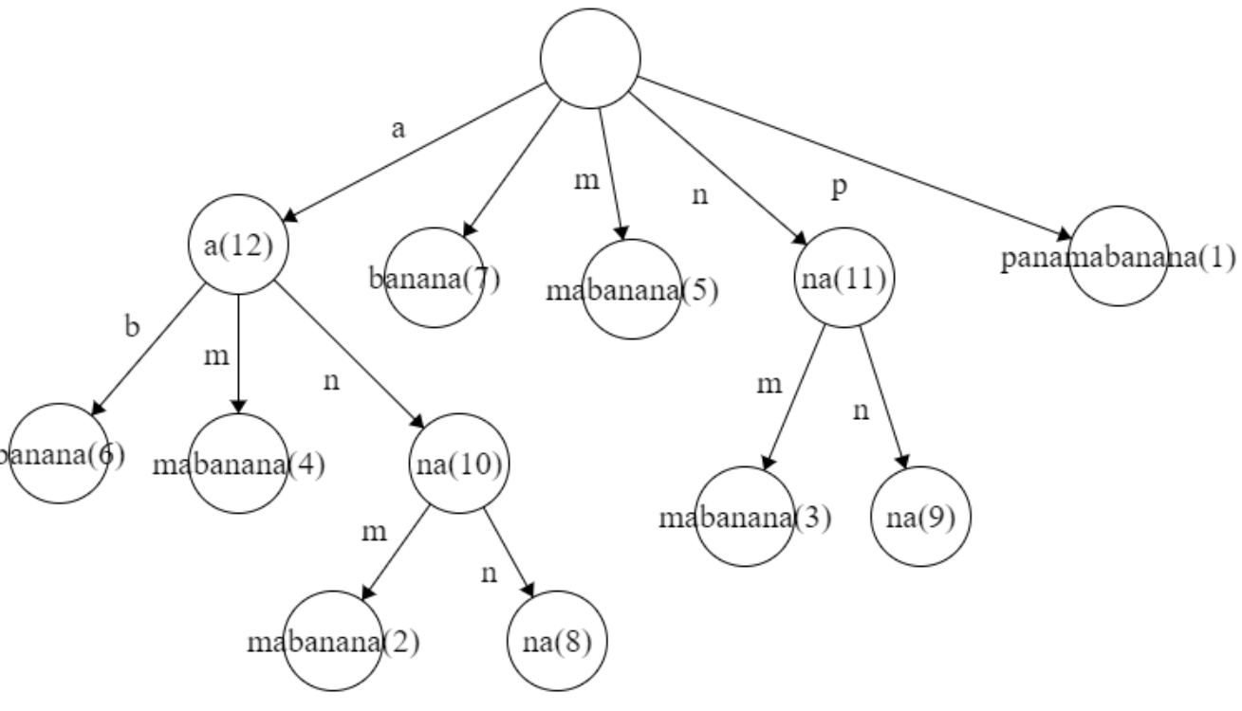
Práctica
(2 pts)
I. Suffix Tree: construya el árbol de sufijos compacto del texto “panamabanana” e indique el camino de búsqueda para patrón “ana”

